Slide 1
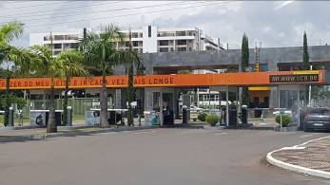

Faculdade de Medicina da Universidade Católica de Brasília-6° ano
Unidade de Neonatologia do Hospital Materno Infantil de Brasília/SES/DF
Impacto da Ventilação Mecânica Prolongada em Bebês de Muito Baixo Peso ao Nascer: Resultados de um Estudo Nacional de Coorte
Impact of Prolonged Mechanical Ventilation in Very Low Birth Weight Infants: Results From a National Cohort Study.
Choi YB, Lee J, Park J, Jun YH.J Pediatr. 2018 Mar;194:34-39.e3. doi: 10.1016/j.jpeds.2017.10.042. Epub 2017 Dec 1.
PMID: 29198532 Similar articles
Apresentação: Fernando Andrade Coelho; Fábio Daniel Barbosa; Mariana Mendes
Internato 6ª Serie na Unidade de Neonatologia do HMIB/SES/DF
Coordenação: Paulo R. Margotto
www.paulomargotto.com.br
Brasília-DF
31/3/2018

Slide 2
Introdução
O suporte respiratório com ventilação mecânica é essencial para a sobrevivência de muitos recém-nascidos (RN) pré-termo.
Entretanto, a ventilação mecânica prolongada associa-se a inúmeras complicações que levam a diversas morbidades em bebês prematuros.¹⁻³
O desmame precoce da ventilação mecânica pode reduzir o risco das complicações.¹^{,4}

Slide 3
Introdução
Investigações recentes descobriram que uma duração cumulativa mais longa da ventilação mecânica leva a um risco aumentado de displasia broncopulmonar (DBP).
Tentativas de extubação precoce poderiam diminuir a incidência de DBP e a duração da hospitalização em prematuros extremos.^{5,6}

Slide 4
Introdução
A DBP é uma doença pulmonar crônica em prematuros que resulta em alta mortalidade e internação prolongada, e também está associada a um risco aumentado de deficiência do crescimento e atraso no neurodesenvolvimento.⁷⁻⁹
Clínicos e pais rotineiramente questionam a respeito sobre a probabilidade de sobrevivência ou de complicações de doenças que afetam os recém-nascidos intubados em ventilação mecânica
No entanto, poucos relatos têm se concentrado nos desfechos clínicos relacionados ao tempo de ventilação mecânica.

Slide 5
Objetivo
Avaliar as consequências intra-hospitalares da ventilação mecânica prolongada, incluindo a mortalidade, em recém-nascidos de muito baixo peso (RNMBP), utilizando uma grande coorte nacional.

Slide 6
Metodologia
Foi realizado um estudo de coorte utilizando dados coletados de 69 Unidades de Terapia intensiva neonatal que participam da Rede Neonatal Coreana (KNN).
A base de dados KNN fornece dados maternos, de parto e neonatais até a alta do primeiro paciente, e os dados são coletados por pessoal treinado usando um procedimento operacional padronizado.¹⁰
Um total de 3508 bebês MBP nascidos entre 1º de janeiro de 2013 e 31 de dezembro de 2014 foram revisados .

Slide 7
Metodologia
Para reduzir a distorção dos resultados foram excluídos bebês com anomalias congênitas respiratórias ou cardiovasculares e os bebês com dados incompletos ou que foram transferidos para outros hospitais.
As variáveis maternas incluíram hipertensão induzida pela gravidez, oligoâmnio e corioamnionite confirmada histologicamente.

Slide 8
Metodologia
As variáveis neonatais incluíram:
  Idade gestacional peso ao nascer, sexo, uso de surfactante pós-natal imediato para síndrome do desconforto respiratório, vazamento de ar pulmonar, hemorragia pulmonar, duração cumulativa da ventilação mecânica invasiva, suporte respiratório às 36 semanas de idade pós-menstrual.

Slide 9
Variáveis Neonatais
Hemorragia intraventricular (IVH) enterocolite necrosante (NEC), sepse bacteriana, uso de dexametasona, hipertensão pulmonar, leucomalácia periventricular (LPV), retinopatia de prematuridade (ROP), resultados de resposta auditiva de tronco encefálico automatizada (AABR) antes da alta hospitalar, tempo de internação, duração cumulativa da nutrição parenteral e sobrevivência à alta hospitalar ou morte.

Slide 10
Metodologia
A duração cumulativa da ventilação mecânica foi contada a cada dia em que a criança recebeu qualquer suporte respiratório através de um tubo endotraqueal devido à insuficiência respiratória.
A intubação breve para cirurgia com anestesia geral não foi incluída no cálculo da duração da ventilação mecânica.
A DBP foi definida como a necessidade de oxigênio suplementar ou pressão positiva de suporte em 36 semanas de idade gestacional pós-concepção (IGpc), com moderada a grave DBP, baseada em gravidade do National Institutes of Health.^{2,11}

Slide 11
Metodologia
Sepse bacteriana foi definida como um resultado positivo para 1 ou mais culturas bacterianas obtidas do sangue de lactentes com sinais clínicos de infecção ou tratados com antibióticos apropriados por 5 ou mais dias ou até a morte.
A hipertensão pulmonar foi considerada presente apenas quando acompanhada de tratamento médico após o diagnóstico baseado em ecocardiografia.
Leucomalácia periventricular foi diagnosticada com base nos resultados da ultrassonografia cerebral ou nos achados de ressonância magnética (RM) até a alta.

Slide 12
Metodologia
Hemorragia intraventricular foi determinado de acordo com o sistema de classificação Papile.¹²
Enterocolite necrosante foi definida de acordo com uma classificação de estadiamento modificado da Bell.

Slide 13
Metodologia
Desfecho primário: foi a sobrevivência até a alta hospitalar ou morte.
Desfechos secundários: foram as várias morbidades intra-hospitalares já citadas; peso, altura e perímetro cefálico no momento da alta; e duração da nutrição parenteral e internação hospitalar.

Slide 14
Análise estatística
Os dados demográficos foram expressos como medianas (intervalo interquartil-IQR) ou porcentagens. Para avaliar as correlações independentes entre a duração cumulativa da ventilação mecânica e cada desfecho do estudo, foi utilizada a análise de regressão ordinal com ajuste para idade gestacional e peso ao nascer.
A razão de risco (hazard ratio - HR) foi avaliada de acordo com o aumento da duração da ventilação mecânica, utilizando análise de regressão proporcional de Cox, com ajuste para fatores que tinham uma P <0,10 na análise univariada para todas as crianças.

Slide 15
Análise estatística
As odds ratio (OR) de cada desfecho categórico de acordo com o aumento da duração da ventilação mecânica usando análise de regressão logística multivariada, com ajuste para fatores que tinham um valor de P <0,10 na análise univariada para lactentes sobreviventes.
Correlações entre os resultados contínuos foram analisadas usando o teste de Spearman.
Em todas as análises, P <0,05 foi considerado significativo. As análises estatísticas foram conduzidas usando SPSS v 21.

Slide 16
Resultados
Durante 2 anos, 3508 bebês muito baixo peso foram registrados no banco de dados da KNN. Destes, 260 foram excluídos por possuírem anomalias congênitas respiratórias ou cardiovasculares (n = 48), com dados insuficientes (n = 12) ou transferidos para outros hospitais (n = 200).
Dividiu-se todas as crianças incluídas em 5 grupos de acordo com a duração cumulativa da ventilação mecânica: 7 dias ou menos, 8-14 dias, 15-28 dias, 29-42 dias e mais de 43 dias.
Dos 3248 RN, 41,1% (n = 1334) receberam ventilação mecânica por menos de 7 dias e 20,4% (n = 662) não receberam nenhum tipo de ventilação mecânica invasiva. 18,4% (n = 598) dos bebês necessitaram de suporte respiratório mecânico por mais de 4 semanas, e 11% (n = 357) necessitaram de ventilação mecânica prolongada por mais de 6 semanas. Figura 1.

Slide 17
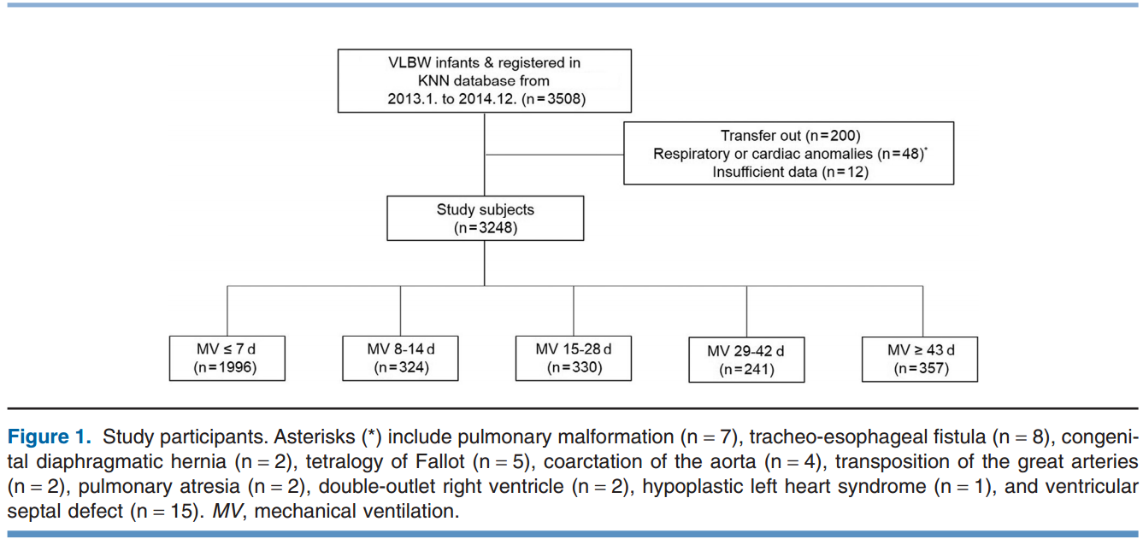
CHOI et al., 2017

Slide 18
Na Tabela 1 as características demográficas e taxas de morbidades
Como a menor idade gestacional e o menor peso ao nascer são fatores predisponentes para a ventilação mecânica prolongada, calcularam-se os coeficientes de correlação para cada característica enquanto ajustou-se a idade gestacional e o peso ao nascer.
Corioamnionite histológica, história de tratamento com surfactante, vazamento de ar, convulsão, ECN em estádio 2 ou superior, sepse bacteriana e uso pós-natal de dexametasona foram associados a uma duração cumulativa mais longa da ventilação mecânica.

Slide 19
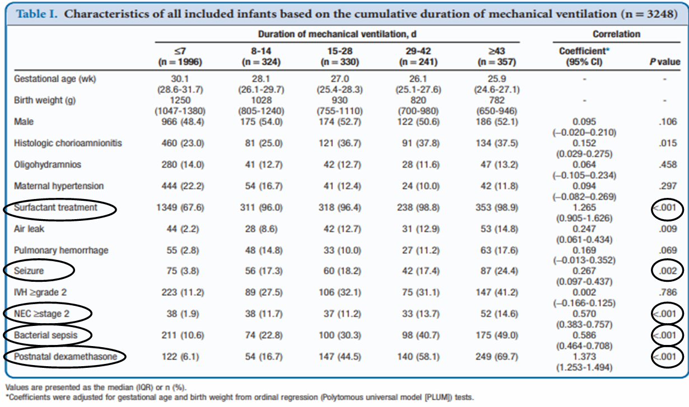
CHOI et al., 2017

Slide 20
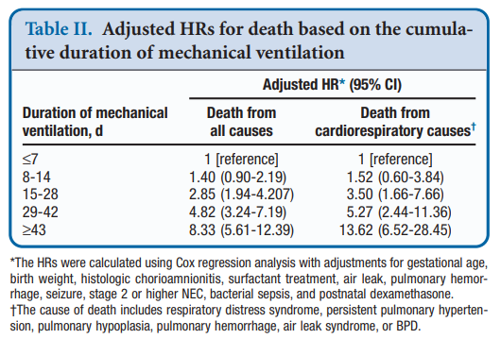
Resultado primário
Todas as causas de morte:
  <=7 dias X > 14 dias:
    Aumento de 2,85 (IC 95%: 1,94 – 4,21)
  <=7 dias X > 42 dias:
    Aumento de 8,33 (IC 95%: 5,61 - 12,39)
Por causas Cardiorrespiratórias
  <=7 dias X > 42 dias:
    13,62 (IC 95%: 6,52-28,45)
CHOI et al., 2017

Slide 21
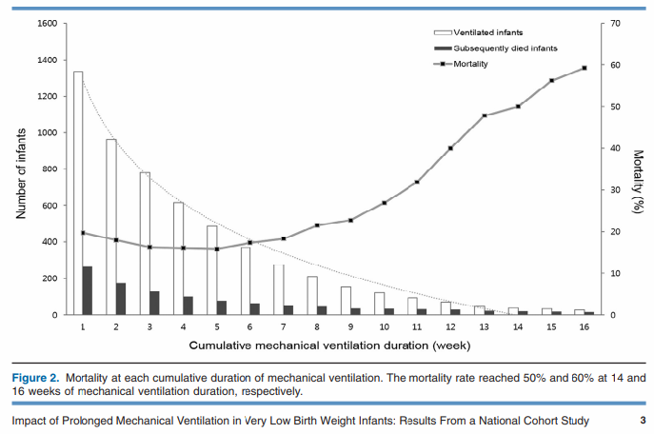
Taxa de morte entre crianças por duração
  Aumentou após 8 semanas para 50% às 14 semanas e 60% às 16 semanas. Figura 2
CHOI et al., 2017

Slide 22
Resultados secundários
Para estes, os coeficientes de correlação foram calculados usando regressão ordinal para cada característica entre os sobreviventes, ajustando para idade gestacional e peso ao nascer.
DBP, Hipertensão pulmonar, ROP avançada com necessidade de cirurgia a laser e resultados anormais de AABR, mas não PVL, correlacionaram-se significativamente com a duração cumulativa da ventilação mecânica na análise univariada (Tabela III).

Slide 23
Chance ajustada de DBP aumentou:
  <=7 dias X > 8-14 dias:
      Aumentou 5,69 (IC 95% 3,48-9,31)
    <=7 dias X > 15-28 dias:
    Aumentou 10,09 (IC 95% 6,26- 16.27)
As odds ratio ajustadas (aOR) para Hipertensão pulmonar também aumentaram com períodos mais longos de ventilação mecânica.

Slide 24
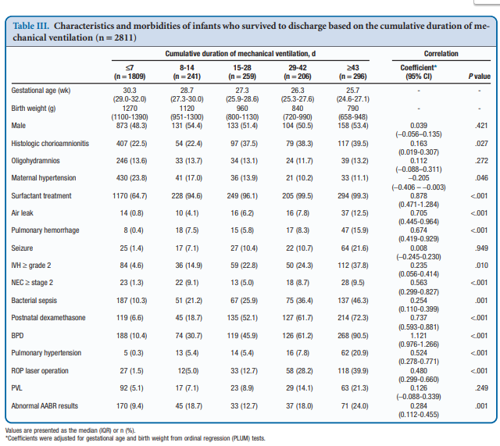
CHOI et al., 2017

Slide 25
A probabilidade de resultados anormais do teste de triagem auditiva aumentou significativamente para os bebês que necessitaram de ventilação mecânica por mais de 4 semanas (Tabela IV).

Slide 26
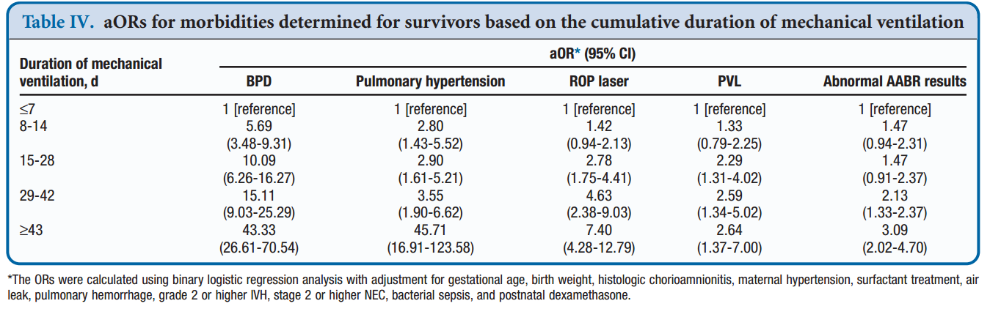

Slide 27
As durações de internação e nutrição parenteral correlacionaram-se positivamente com a duração cumulativa da ventilação mecânica, mesmo após ajuste para idade gestacional e peso ao nascer
  r = 0,77, P <0,001 e r = 0,61, P <0,001, respectivamente.
Quanto à obtenção de crescimento adequado na alta, as durações mais longas da ventilação mecânica foram associados a escores z menores para peso, altura e perímetro cefálico após ajuste para idade gestacional e peso ao nascer.
No entanto, os coeficientes de correlação foram relativamente pequenos, apesar dos valores significativos de P
  (r = -0,16; P <0,001, r = -0,23; P <0,001 e r = -0,23; P <0,001, respectivamente.
  Figura 3

Slide 28
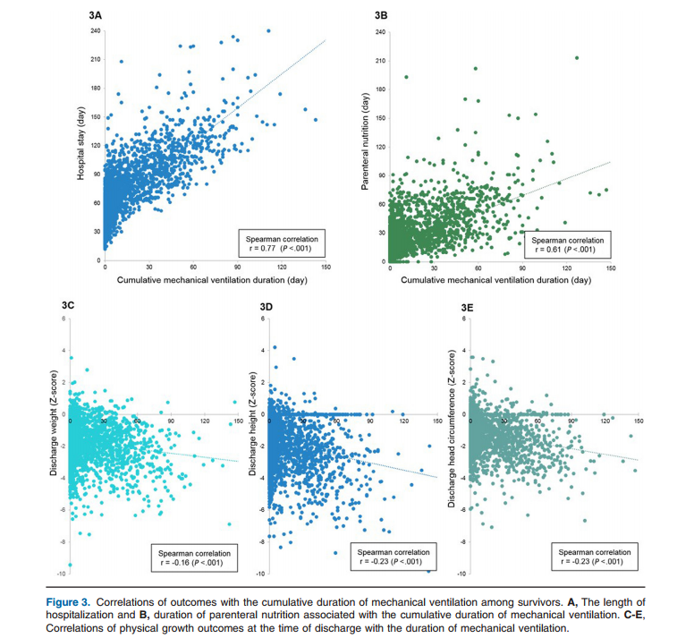
3A: Tempo de hospitalização
3B: Vs nutrição Parenteral
3C-E: Problemas no crescimento
físico.
CHOI et al., 2017

Slide 29
Discussão
A exposição prolongada à ventilação mecânica invasiva usando um tubo endotraqueal geralmente está associada a múltiplos desfechos desfavoráveis, incluindo doenças crônicas das vias aéreas superiores e inferiores.
No entanto, há relatos conflitantes sobre se a ventilação mecânica mais longa reduz a sobrevida.^{3,6,13,14} Para abordar essa questão, foi avaliado o impacto da ventilação mecânica prolongada na morte subsequente e várias morbidades intra-hospitalares em RNMBP na Coréia, usando a avaliação nacional.

Slide 30
Ao contrário de outros relatos que não conseguiram identificar uma associação entre maior duração da ventilação e morte^{5,6}, os autores relataram que a duração cumulativa da ventilação mecânica estava correlacionada com a mortalidade.
A taxa de mortalidade atingiu 50% (19/38) quando a ventilação mecânica foi utilizada por mais de 14 semanas. Este resultado é semelhante a um estudo³ que analisou dados de recém-nascidos de extremo baixo peso nascidos entre 1995 e 1998 de 15 Centros participantes da Rede de Pesquisa Neonatal do Instituto Nacional de Saúde Infantil e Desenvolvimento Humano.

Slide 31
Naquele estudo, 54,2% (39/72) e 50% (5/10) dos lactentes sobreviveram e foram ventilados por> 90 dias e > 120 dias, respectivamente.³
Embora as diferenças de prática entre cada Centro, incluindo cuidados com a ventilação, podem ter levado a diferentes taxas de sobrevida, nossos dados permitirão aos médicos estimar a probabilidade aproximada de sobrevivência de RNMBP de acordo com a duração cumulativa da ventilação mecânica.

Slide 32
Os autores relataram também que as razões de risco (hazard ratios - HRs) ajustadas para todas as causas de morte foram aumentados entre crianças expostas à ventilação mecânica por mais de 2 semanas em comparação com 7 dias ou menos.
Quando as mortes eram restritas às causas cardiorrespiratórias (síndrome do desconforto respiratório, hipertensão pulmonar persistente, hipoplasia pulmonar, hemorragia pulmonar , síndrome de vazamento de ar e DBP), a hazzard ratio ajustada para morte aumentou para 3,50 para crianças que receberam ventilação mecânica por 15-28 dias e 13,62 para durações de ventilação mecânica por mais de 6 semanas.

Slide 33
De acordo com um relatório recente do Instituto Nacional de Saúde Infantil e Desenvolvimento Humano Rede de Pesquisa Neonatal sobre a causa da morte de prematuros nascidos em 24-28 semanas de gestação, DBP foi a causa predominante de morte após 29-60 dias e responsável por > 60% dos óbitos em prematuros após 120 dias.¹⁵
Da mesma forma, no presente estudo, a proporção de DBP como causa de morte aumentou gradativamente a partir de 15 dias de ventilação mecânica e se tornou a principal causa após 3 meses de ventilação mecânica cumulativa. Figura 4

Slide 34
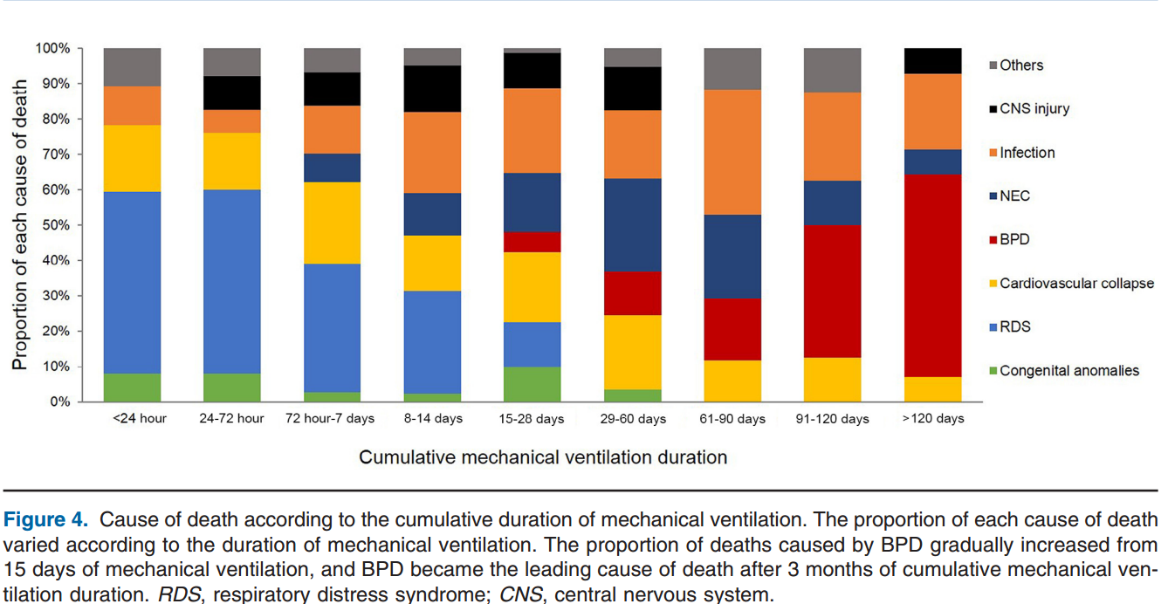
CHOI et al., 2017

Slide 35
Como esperado e semelhante a outras investigações, a duração cumulativa da ventilação mecânica foi fortemente associada com DBP e hipertensão pulmonar. Não está claro se a exposição do ventilador mecânico aumentou o risco de DBP ou se a imaturidade ou doença pulmonar foi responsável pela ventilação mecânica prolongada.
Além disso, a correlação pode ser acentuada porque a ventilação pode ser um componente do diagnóstico da DBP, especialmente em bebês que recebem ventilação mecânica por mais de quatro semanas.

Slide 36
No entanto, um número significativo de bebês prematuros requer vários dias a semanas de ventilação mecânica, o que, por sua vez, predispõe suas estruturas pulmonares imaturas à lesão induzida pela ventilação, levando à progressão da DBP e subsequente hipertensão pulmonar.
Após o ajuste para todas as variáveis de confusão, as chances de progressão para DBP foram de 5,69 para crianças que receberam ventilação mecânica por 8-14 dias em comparação com crianças que receberam ventilação mecânica por 7 dias ou menos .
Além disso, as chances de progressão para DBP foram 2 vezes e 3 vezes maiores para os bebês que receberam ventilação mecânica por 15-28 e 29-42 dias, respectivamente.

Slide 37
Uma metanálise recente demonstrou um efeito pequeno, mas significativo, de evitar a ventilação mecânica na incidência de DBP.¹⁶
Assim, os presentes dados fornecem justificativa para evitar ventilação mecânica invasiva e limitar a duração dessa exposição em bebês prematuros. Curiosamente, com base nos escores z no momento da alta, os autores relaram que a ventilação mecânica prolongada afetou o crescimento físico deficiente, embora as correlações fossem fracas.

Slide 38
Além disso, quando persistiu por longos períodos, a ventilação mecânica foi correlacionada com o risco de leucomalácia periventricular (LPV), progressão da retinopatia da prematuridade (ROP) e comprometimento da resposta auditiva.
Os autores não puderam incluir resultados neurológicos e de desenvolvimento a longo prazo no presente estudo, estes resultados mostraram que as chances de LPV entre os recém-nascidos com muito baixo peso podem ser aumentadas em 2 vezes ou mais entre crianças que recebem ventilação mecânica por mais de 2 semanas .

Slide 39
Limitações
Os dados permitiram apenas a avaliação do comprimento total da ventilação mecânica. Não dispúnhamos de informações sobre os modos do ventilador, os protocolos de intubação e extubação, as tentativas de extubação, a sincronização ou os motivos da reintubação.
O impacto da ventilação mecânica prolongada pode diferir de acordo com os modos e protocolos do ventilador de cada centro.
Os desfechos também poderiam ser afetados se a intubação era eletiva ou emergente, se a extubação foi planejada, se foi utilizado suporte respiratório não invasivo subsequente e que tipo de cuidado respiratório não ventilatório foi fornecido, incluindo posicionamento e fisioterapia.

Slide 40
Limitações
Também não houve informações sobre a idade pós-natal, a duração de cada intubação ou a duração entre os períodos de ventilação mecânica. Essas medidas podem modificar o impacto clínico da ventilação mecânica. Finalmente, foram avaliados apenas desfechos secundários entre os sobreviventes.
A exclusão de pacientes que morreram, potencialmente representando casos mais graves, pode ter produzido desvio ou viés de seleção. Entretanto, os desfechos compostos da morbi-mortalidade podem não ser informativos quando o tamanho do efeito dos componentes individuais é grande e na direção oposta, como foi o caso neste estudo.^{17,18}

Slide 41
Conclusão
Apesar dos esforços contínuos para limitar a duração dos suportes respiratórios invasivos, a decisão de tentar a extubação para bebês muito prematuros é sempre difícil, uma vez que esses bebês têm pulmões imaturos e lesionados, bem como um mau desempenho respiratório.

Slide 42
No entanto, os presentes dados apóiam a noção de que os esforços para encurtar a duração da ventilação mecânica devem ser uma alta prioridade na terapia intensiva para bebês RNMBP.
No entanto, se pode concluir a partir deste estudo que o suporte respiratório não invasivo seria menos prejudicial para o pulmão do que a ventilação endotraqueal ou que poderia ser usado por períodos prolongados.
Mais estudos avaliando os efeitos separados da ventilação invasiva e não invasiva seriam úteis para orientar o suporte respiratório ideal para esses sujeitos vulneráveis.

Slide 43
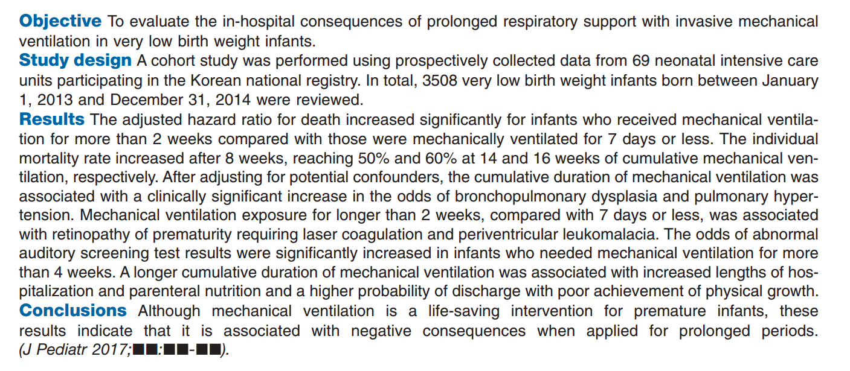
ABSTRACT

Slide 44
References
1. Sant’Anna GM, Keszler M. Weaning infants from mechanical ventilation. Clin Perinatol 2012;39:543-62.
2. Ehrenkranz R,Walsh M,Vohr B,Jobe A,Wright L,Fanaroff A,et al. Validation of the National Institutes of Health consensus deﬁnition of bronchopulmonary dysplasia. Pediatrics 2005;116:1353-60.
3. Walsh MC, Morris BH, Wrage LA, Vohr BR, Poole WK, Tyson JE, et al. Extremely low birthweight neonates with protracted ventilation: mortalityand18-monthneurodevelopmentaloutcomes.JPediatr2005;146:798804.
4. Schmidt B,Roberts R,Davis P.Long-term effects of caffeine therapy for apnea of prematurity. N Engl J Med 2007;357:1893-902.
5. Robbins M,Trittmann J,Martin E,Reber KM,Nelin L,Shepherd E.Early extubation attempts reduce length of stay in extremely preterm infants even if re-intubation is necessary. J Neonatal Perinatal Med 2015;8:917.
6. Jensen EA,DeMauro SB,Kornhauser M,Aghai ZH,Greenspan JS,Dysart KC. Effects of multiple ventilation courses and duration of mechanical ventilationonrespiratoryoutcomesinextremelylow-birth-weightinfants. JAMA Pediatr 2015;169:1011-7.
7. KinsellaJP,GreenoughA,AbmanSH.Bronchopulmonarydysplasia.Lancet 2006;367:1421-31.
8. JensenEA,SchmidtB.Epidemiologyof bronchopulmonarydysplasia.Birth Defects Res A Clin Mol Teratol 2014;100:145-57.
9. Majnemer A,Riley P,Shevell M,Birnbaum R,Greenstone H,Coates AL. Severe bronchopulmonary dysplasia increases risk for later neurological and motor sequelae in preterm survivors. Dev Med Child Neurol 2000;42:53-60.

Slide 45
10. Chang YS,Ahn SY,Park WS,Committee on Program and Planning and Advisory Committee of Korean Neonatal Network. The establishment of the Korean Neonatal Network (KNN). Neonatal Med 2013;20:16978.
11. Jobe AH, Bancalari E. Bronchopulmonary Dysplasia. Am J Respir Crit Care Med 2001;163:1723-9.
12. Papile LA, Burstein J, Burstein R, Kofﬂer H. Incidence and evolution of subependymal and intraventricular hemorrhage: a study of infants with birth weights less than 1,500 gm. J Pediatr 1978;92:529-34.
13. Thomas M, Greenough A, Morton M. Prolonged ventilation and intact survival in very low birth weight infants. Eur J Pediatr 2003;162:65-7.
14. Gaillard EA, Cooke RW, Shaw NJ. Improved survival and neurodevelopment al outcome after prolonged ventilation inpreterm neonates who have received antenatal steroids and surfactant.Arch Dis Child Fetal Neonatal Ed 2001;84:F194-6.
15. Patel RM, Kandefer S, Walsh MC, Bell EF, Carlo WA, Laptook AR, et al. Causes and timing of death in extremely premature infants from 2000 through 2011. N Engl J Med 2015;372:331-40.
16. Fischer HS,Bührer C.Avoiding endotracheal ventilation to prevent bronchopulmonary dysplasia: a meta-analysis.Pediatrics 2013;132:e1351-60.
17. Freemantle N,Calvert M,Wood J,Eastaugh J,Grifﬁn C.Composite outcomes in randomized trials: greater precision but with greater uncertainty? JAMA 2003;289:2554-9.
18. Montori VM, Permanyer-Miralda G, Ferreira-González I, Busse JW, Pacheco-Huergo V, Bryant D, et al. Validity of composite end points in clinical trials. BMJ 2005;330:594-6.

Slide 46
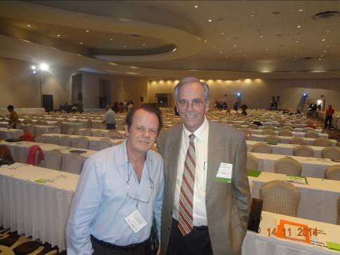

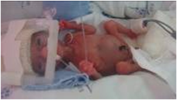
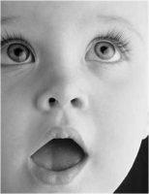
Nota do Editor do site, Dr. Paulo R. Margotto. Consultem também! Aqui e Agora
Drs. Paulo R. Margotto e Eduardo Bancalari
Miami Neonatology-38th Annual International Conference
November 12th-15th,2014,Fontainebleau, Miami Beach, Florid
Menos é mais!
(ventilação não invasiva/ administração de surfactante menos invasiva)
Para abrir os links, clicar SEMPRE COM ESLIDE EM APRESENTAÇÃO!

Slide 47

MENOS É MAIS SUPORTE GENTIL PARA FACILITAR A ADAPTAÇÃO PÓS-NATAL DO RECÉM-NASCIDO PRÉ-TERMO ( (IX Congresso Iberoamericano de Neonatologia-SIBEN, Belo Horizonte,20-23/6/2012) | Cristoph Fusch (Canadá). Realizado por Paulo R. Margotto
Junho/2012
Clicar Aqui!
“Menos é MAIS , para o apoio gentil aos prematuros extremos”
Este suporte mais gentil faz toda a diferença na Sala de Parto e na UTI Neonatal. O estudo que apresento a seguir, priorizando o uso de CPAP precoce, levou a menor necessidade de intubação (58% x 81%), além da diminuição da necessidade de antibiótico, expansões, drogas vasoativas, sedação, uso de bicarbonato e menor incidência de DBP (nos RN menor que 1000g, de 90% para 30% e em todos os RN de 58% para 18%), todos estes efeitos altamente significativos (Outcome of very low birthweight infants after introducing a new standard regime with the early use of nasal CPAP. Miksch RM, Armbrust S, Pahnke J, Fusch C. Eur J Pediatr. 2008 Aug;167(8):909-16). Artigo Integral.
O recado que quero passar: não existe 8 ou 80% (intubar ou nunca intubar).Temos que entender como funciona o uso de CPAP nasal e como funciona a ventilação não invasiva. Tanto do ponto de vista médico como enfermagem, é difícil introduzir o apoio gentil em todas as Unidades. As enfermeiras costumam ficar bastante estressadas nesta situação, mas com a conscientização e treinamento, tudo melhora.
Começamos a alimentar melhor estes bebês e com menor risco de sepse.
Quanto à radiografia: consigo manusear estas crianças sem radiografia (é possível manejar estas crianças sem a necessidade de expô-las a irradiação)

Slide 48
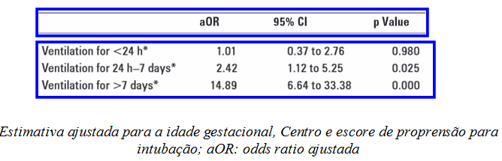
Novembro/2014
Suporte respiratório minimamente invasivo no recém-nascido de muito baixo peso.
estamos prontos para isto?
Clicar Aqui!
Eduardo Bancalari (Estados Unidos)/ Mats Bennow (Suécia). Realizado por Paulo R. Margotto
Passei quase toda a minha carreira lidando com ventilação mecânica e agora espero em 30 minutos convencê-los a não usá-la.
Analisando estes dados com os da Rede Neonatal italiana, publicados por Gagliardi et (Do differences in delivery room intubation explain different rates of bronchopulmonary dysplasia between hospitals? Gagliardi L, Bellù R, Lista G, Zanini R; Network Neonatale Lombardo Study Group. Arch Dis Child Fetal Neonatal Ed. 2011 Jan;96(1):F30-5), perguntamos se a intubação na sala de parto faz diferença na explicação das diferentes taxas de displasia broncopulmonar (DBP) entre os Hospitais. Os autores mostraram que com a ventilação mecânica (VM) >24 horas, a odds ratio ajustada (chance corrigida para variáveis de confusão) para DBP foi de 2,4 e acima de 7 dias, a odds ratio ajustada foi de 14,9. Este é um argumento para que possamos usar o menos tempo possível a VM nestes recém-nascidos

Slide 49

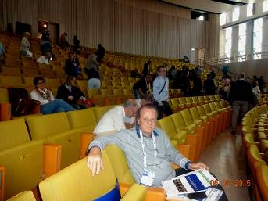
Junho/2015
No International Workshop sobre o uso do Surfactante, onde tivemos a oportunidade de estarmos presentes, Mats Bennow do Departamento de Neonatologia do Karolinska University Hospital, Karolinska Institute, Stochholm, Suécia, onde está ocorrendo este Evento (no Karolinska) em sua Apresentação enfatizou: a despeito de um corpo de evidências mostrando que a estratégia ventilação não invasiva (aqui refere-se à CPAP nasal) imediatamente após o nascimento é factível, muitos prematuros extremos ainda são intubados na Sala de Parto (é importante que saibamos que 2/3 da população de recém-nascidos pré-termos extremos estabelecem respiração espontânea imediatamente após o nascimento. No entanto, estes RN imaturos apresentam pequeno pool de surfactante pulmonar, levando ao aumento da tensão superficial, colapso alveolar que resulta em doença da membrana hialina e insuficiência respiratória. Como uso de CPAP a perda do volume pulmonar pode ser prevenida e assim, o estabelecimento da capacidade funcional residual, e assim, mesmo um pequeno pool de surfactante pulmonar pode ser suficiente para suportar respiração espontânea inicial. Os ensaios recentes demonstraram que estes pré-termos extremos podem seguramente ser estabilizados em CPAP após o nascimento e então, seletivamente tratados com surfactante para a doença da membrana hialina. Esta estratégia menos invasiva tem a vantagem de reduzir a necessidade de ventilação mecânica e consequentemente, o risco de lesão pulmonar. Duas metanálises recentes (2013) demonstraram redução do risco de morte ou displasia broncopulmonar na idade gestacional pós-concepção de 36 semanas- RR de 0,91;IC a95% de 0,84-0,9 e o número necessário para tratar, 25: Schmölzer GM et al: Non-invasive versus invasive respiratory support in preterm infants at birth: systematic review and meta-analysis. Schmölzer GM, Kumar M, Pichler Get al. BMJ. 2013 Oct 17;347:f5980 e Fischer HS et al, usando a técnica do cateter fino com odds ratio de 0,83;IC a 95% de 0,71-9,96 e número necessário para tratar de 35: Avoiding endotracheal ventilation to prevent bronchopulmonary dysplasia: a meta-analysis. Fischer HS, Bührer C. Pediatrics. 2013 Nov;132(5):e1351-60). Artigos Integrais! Os guidelines europeus recomendam o surfactante de resgate, devendo ser aplicado precoce no curso da doença, principalmente nos recém-nascidos menores que 26 semanas de gestação.

Slide 50
Surfactante Pulmonar Exógeno – 2018
Paulo R. Margotto
Março/2018
Capítulo do livro Assistência ao Recém-Nascido de Risco, Hospital de Ensino
Materno Infantil de Brasília,4ª Edição, 2018, em preparação
MINI INSURE/ Razões para a eficácia
Os estudos têm evidenciado ser factível e sem efeitos colaterais a aplicação do surfactante exógeno por meio de um tubo fino pela traquéia em bebês em respiração espontânea. Seria considerado um Mini INSURE (Intubação, Surfactante e Extubação), porém, neste caso do INSURE, o E (de extubação) fica sempre faltando.
Este método combina os efeitos positivos do uso de CPAP nasal e do surfactante. A idéia é que é mais adequado inspirarfisiologicamente o surfactante do que recebê-lo por insuflações com pressão positiva, como acontece quando realizado o procedimento INSURE.
Com este procedimento o RN pode manter o padrão respiratório e talvez continue se beneficiando do CPAP nasal. Com a inspiração espontânea poderá haver um turnover mais rápido do surfactante, em comparação com os RN intubados. Em contraste, a intubação faz a expiração ser quase impossível. Insuflações manuais para expandir os pulmões e facilitar a dispersão do surfactante podem talvez exercer efeito oposto e resultar em distribuição desigual do surfactante, ao contrário do que ocorre durante a respiração espontânea.
Utilizando a técnica de tomografia de impedância elétrica que se correlaciona bem com as mudanças reais na aeração pulmonar, Van der Burg PS et al (Alemanha, 2016) demonstrou:
-distribuição homogênea do volume final da expiração pulmonar 60 minutos após.
-rápida e significativa queda da FiO2
-melhora significativa na razão SatO2/FiO2 cinco minutos após
O efeito mais homogêneo no volume final da expiração pulmonar, em relação ao método INSURE (tubo endotraqueal) possivelmente pode ser explicado pela:
presença de pressão negativa na respiração espontânea e
a taxa de infusão lenta do surfactante

Slide 51
Evitando a intubação precoce na Sala de Parto/Menor duração da ventilação mecânica
A displasia broncopulmonar (DBP) é multifatorial (ventilação mecânica [VM] precoce, gravidade do desconforto respiratório ao nascer, restrição do crescimento intrauterino, corioamnionite, persistência do canal arterial, altas ofertas de oxigênio, baixos níveis de PaCO2), razão pela qual se torna difícil a sua prevenção. Entre os fatores envolvidos se destaca a forma pela qual os recém-nascidos são atendidos na Sala de Parto. A prática de menor taxa de intubação e menor duração da VM tem demonstrado menor incidência de DBP (a chance de DBP foi de 2,4 e 14,9 vezes com o uso da ventilação mecânica > 24 horas e acima de 7 dias, respectivamente). Assim, use o menor tempo possível a VM. Evite a VM ao nascer. Use formas alternativas à VM (CPAP nasal; Ventilação não invasiva [VNI]). Certo que nem sempre é possível, mas deve ser tentado.

Slide 52
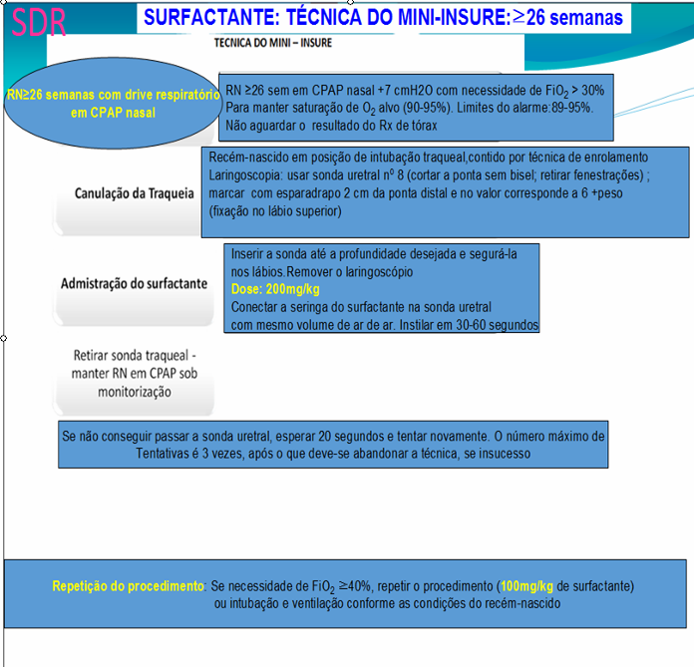
SDR: Síndrome de desconforto
respiratório

Slide 53
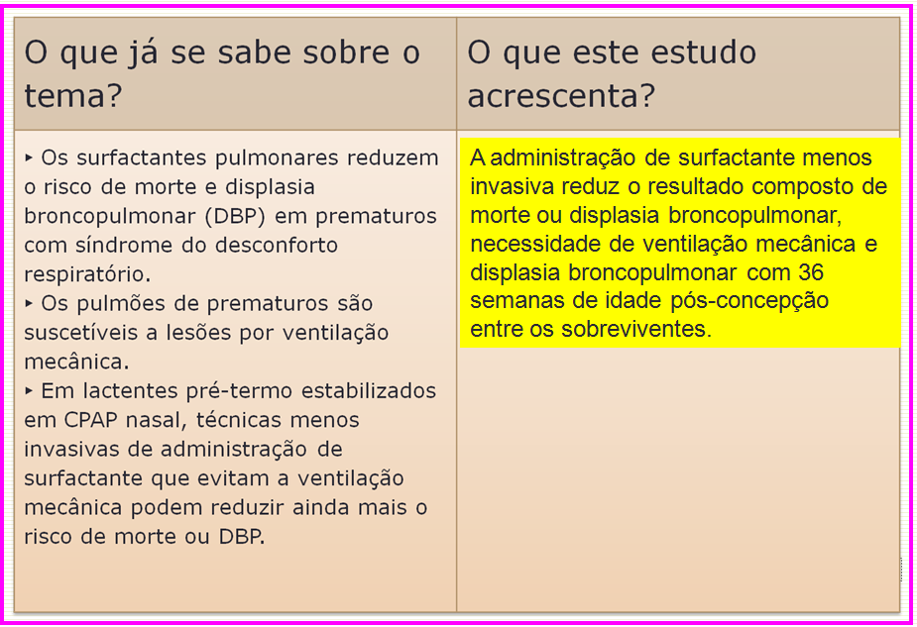

Uso de surfactante minimamente invasivo versus intubação para administração de surfactante em
recém-nascidos prematuros com Síndrome do Desconforto Respiratório: revisão sistemática e metanálise
Aldana-Aguire JC et al. Apresentação:Bruno Leite, Daniela Suzuki,Luigia Salvador
Clicar Aqui!
Less invasive surfactant administration versus intubation for surfactant delivery in preterm infants with respiratory distress syndrome: a systematic review and meta-analysis.
Aldana-Aguirre JC, Pinto M, Featherstone RM, Kumar M.
Arch Dis Child Fetal Neonatal Ed. 2017 Jan;102(1):F17-F23. doi: 10.1136/archdischild-2015-310299. Epub 2016 Nov 15. Review.
PMID:
  27852668
Janeiro/2017
Este método combina os efeitos positivos de CPAP nasal e do surfactante.
A idéia é que é mais adequado fisiologicamente inspirar surfactante do que recebê-lo por insuflações com pressão positiva como o procedimento INSURE
Kribs A (2009

Slide 54
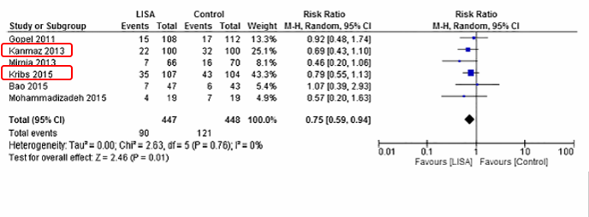
Morte ou displasia broncopulmonar – 36 semanas
Esse metagráfico (Figura 2) mostra que todos os estudos mostraram redução de óbito e displasia broncopulmonar quando usa a técnica menos invasiva (RR=0,75 com IC a 95% de 0,59-0,94 – P=0,01), mesmo olhando particularmente para os estudos que descreveram o protocolo InSurE do grupo controle (28-31) ou quando olhamos para os dois estudos que tiveram baixo risco de vies (28.32).Sem significância na heterogeneidade
Notes:
54

Slide 55
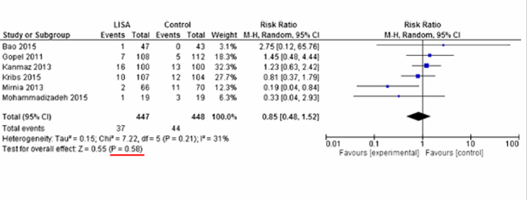
Morte em participantes do estudo
A metanálise (Figura 3) não mostrou diferença no resultado morte (RR=0,85 com IC
a 95% de 0,48-1,52 – P=0,58). Os ensaios usando o protocolo InSurE mostraram
resultados semelhantes
Notes:
55

Slide 56
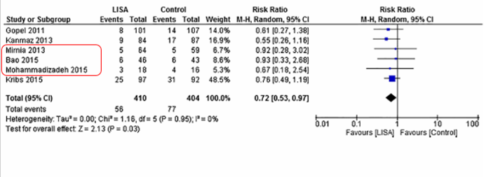
Displasia broncopulmonar em sobreviventes – 36 semanas
A técnica LISA (Figura 4) resultu em significante redução da displasia broncopulmonar
Com 36 semanas de idade pós-concepção:RR=0,72 com IC de 0,53-0,97-P=0.03)
Notes:
56

Slide 57
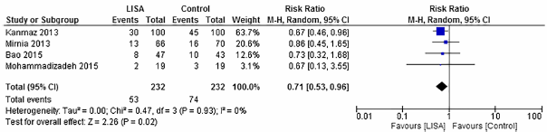
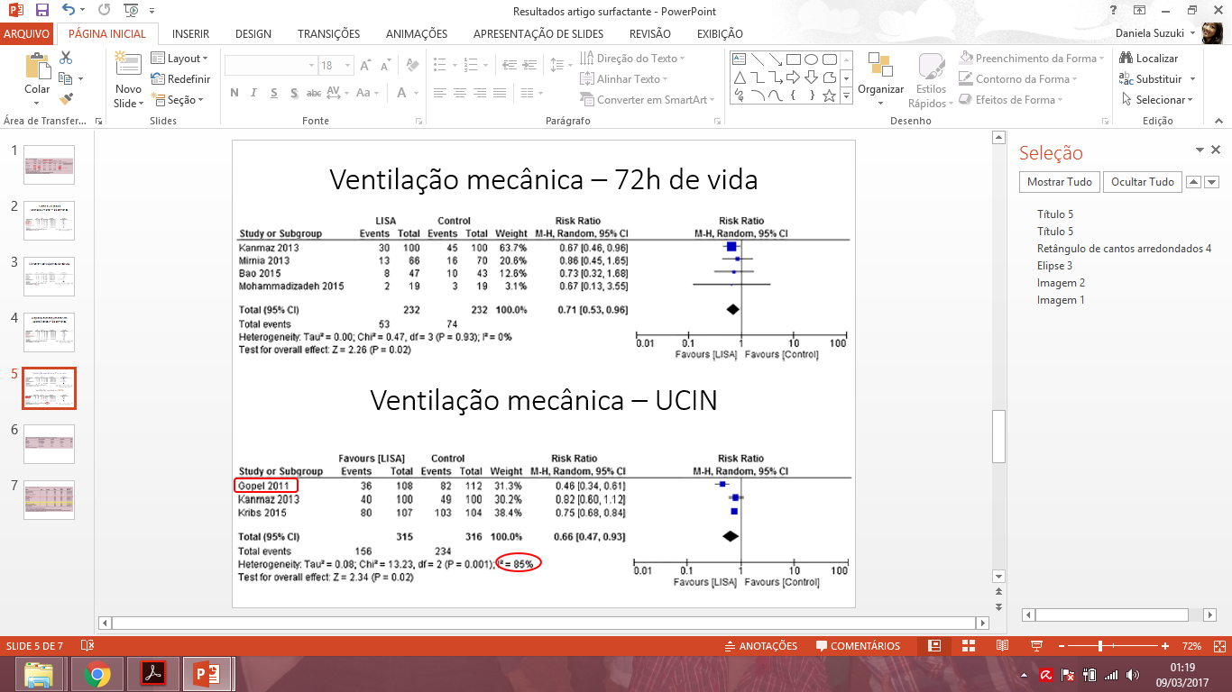
Ventilação mecânica – 72h de vida
Figura 5: LISA demonstrou menor tempo de ventilação mecânica nas 72 horas
de vida (RR=0,71 com IC a 95% de 0,53-0,96 P=0,02)
Figura 6: LISA demonstrou menor tempo de ventilação mecânica em
qualquer tempo na UTIN (RR=0,66 com IC a 95% de 0,47-0,93 P=0,02)
Notes:
57

Slide 58
Ventilação mecânica – UCIN
Figura 6: LISA demonstrou menor tempo de ventilação mecânica em
qualquer tempo na UTIN (RR=0,66 com IC a 95% de 0,47-0,93 P=0,02)
Houve significante heterogeneidade entre os estudos, devido aos resultados mais
Favoráveis ao estudo de Gopel et al(27). Excluindo os dados deste estudo a
Heterogeneidade se resolveu (Iº=0) e o resultado continuou significante: IR=0,76
com IC a 95% de 0,65-0,85-P<0,001).

Slide 59
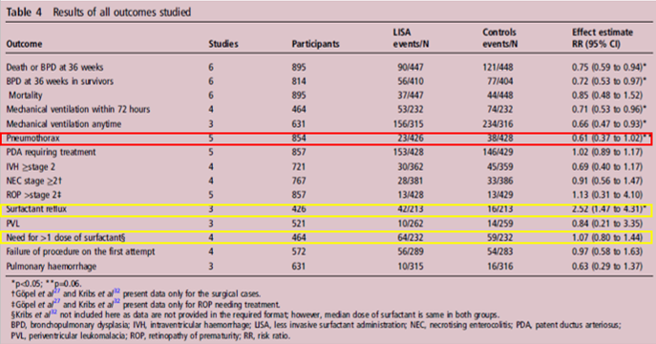
Outras morbidades neonatais
A metanálise mostrou menos pneumotórax no grupo LISA (RR=0,61 com IC a 95% de
0,37-1,02-P=0,002, sem heterogeneidade: Iº=0), não havendo significância para as demais
morbidades (Tabela 4);
Em relação ao procedimento: porém houve maior refluxo do surfactante no LISA:RR=2,52,com
IC a 95% de 1,47-4,31-P<0,001),porém não afetou o número de RN que necessitou mais
de uma dose de surfactante no grupo de intervenção;
Sem diferença entre os grupos quanto a falha do procedimento (RR=0,97 com IC a 95% de 0,58
-1,63-P=0,91).

Slide 60
Mostrou-se no presente estudo que em recém-nascido pré-termo (RNPT) em ventilação não-invasiva, a técnica LISA, quando comparada à adminstração de surfactante por intubação endotraqueal, demonstra-se benéfica em termos de: redução do risco de mortalidade, redução do risco displasia broncopulmonar (DBP) e diminuição da necessidade de ventilação mecânica, não havendo diferenças em morte ou nas taxas de outras morbidades;
Houve também uma tendência para menores taxas de pneumotórax.

Slide 61

A utilização de surfactante e resultados a curto prazo numa era de suporte respiratório não-invasivo em Unidades de Cuidados Intensivos Neonatais Canadenses
Setembro/2017
Clicar aqui!
Raghuram K, Mukerji A, Young J et al
Apresentação:Cristiano Dantas, Douglas Corrêa,Manoel Antonio,Naira Coutinho,Paulo D’Arcadia, Paulo R. Margotto
Comparando dois períodos do uso precoce de rotina do suporte respiratório não invasivo antes (3980 RN: 2005 a 2008) e após (5137 RN: 2010 a 2013) <29 semanas de idade gestacional, os autores relataram: odds do desenvolvimento de displasia broncopulmonar (DBP) em 36 semanas pós-menstrual foi significativamente maior na era mais precoce (OR ajustado 1.19, 95% CI 1.07, 1.33) e a odds ratio de OR ajustado 1.34, 95% CI 1.08, 1.66) para os RN <26 semanas, ou seja SIGNIFICATIVAMENTE MAIS DBP na era 2005 a 2008, quando não se usava de forma rotineira o suporte não invasivo na Sala de Parto (nesta época se usava muito surfactante profilático!). Interessante que o estudo australiano de Doyle LM et al (veja nos links), comparando duas coortes (1997 e 2005), com a diferença de que houve mais ventilação não invasiva na coorte de 2005 e menos corticosteróide pós-natal, mostrou resultados opostos, ou seja, mais displasia broncopulmonar e pior resultado respiratório aos 8 anos de idade na coorte de 2005. Este autores australianos atribuíram este achado ao uso mais prolongado de oxigênio na coorte de 2005. No entanto, no presente estudo canadense, houve também aumento do uso de oxigênio, principalmente nos RN<26 semanas, atribuído este fato às práticas de extubação mais precoces com manutenção inadequada da capacidade residual em CPAP ou aumento da saturação alvo de oxigênio. Continuamos acreditando, com base nas evidências que MENOS É SIM MAIS!

Slide 62
Displasia broncopulmonar-2018
Paulo R. Margotto
Capítulo do livro Assistência ao Recém-Nascido Risco,c Hospital de Ensino Materno Infantil de Brasília, SEC/DF, 4ª Edição, 2018
Em preparação
Clicar aqui!
Março/2018
O preditor dominante para o desenvolvimento da DBP é o uso da ventilação mecânica durante o primeiro dia. Segundo van Marter, o risco de DBP aumenta em 13,4 vezes. No estudo de 2002 conduzido por van Marter e cl, avaliando a interação da corioamnionite com a ventilação mecânica e sepse neonatal na promoção da DBP, os RN de maior risco para apresentar DBP foram àqueles expostos a corioamnionite e a ventilação mecânica acima de 7 dias (OR de 3,2; IC a 95%: 0,9-11) ou a infecção pós-natal (OR de 2,9; IC a 95%:1,1-7,4). Ou seja: a infecção pré-natal ou a inflamação reduz o risco de DBP somente se o RN pré-termo não for ventilado por vários dias ou não apresentar sepse. A corioamnionite isolada protege da DBP, mas corioamnionite juntamente com a ventilação mecânica prolongada parece ser pior do que a ventilação mecânica isolada. A duração da ventilação mecânica é o marcador da efetividade da corioamnionite em reduzir o risco da displasia broncopulmonar.

Slide 63
Displasia broncopulmonar associa-se com atraso na
maturação estrutural cerebral nos recém-nascidos pré-termos
Clicar aqui!
Vera Neubauer, Daniel Junker, Elke Griesmaier et al. Apresentação:Laura Haydée e Tatiane Dias, Paulo R. Margotto
O desenvolvimento cerebral pós-natal em prematuros saudáveis mostra-se atrasado em relação aos recém-nascidos RN a termo e este atraso relaciona-se com o prognóstico neurocomportamental. O estudo investigou a influência das morbidades neonatais na maturação cerebral estrutural em uma coorte de RN pré-termo <32 semanas, através da ressonância magnética (RM) na idade gestacional média de 40 semanas. Displasia broncopulmonar, ROP (retinopatia da prematuridade) estágio 3-4, tempo de ventilação, sepse tardia, hipotensão arterial, dieta enteral plena interferiram significativamente na redução da maturação cerebral. Interessante que os RN com atraso na maturação levaram maior tempo para alcançar a nutrição enteral plena. No entanto, usando variáveis selecionadas, a análise multivariada mostrou que a DBP associa-se com 3,8 ( IC a 95% de 1,2 – 12 vezes mais - p=0,023) com atraso na maturação cerebral (interessante que todos, menos 1, usaram hidrocortisona!). RN com atraso na maturação cerebral recebeu ventilação por um período significativamente maior do que os RN com maturação normal, razão pela qual a troca da intubação orotraqueal por CPAP nasal é realizada imediatamente ou o quanto antes após a administração do surfactante (<6 horas). Estudo em animais (babuínos prematuros saudáveis) mostrou maior redução do volume da substância branca cerebral e da densidade interneuronal quando foram ventilados por tubo orotraqueal por 5 dias antes de alterar para CPAP nasal, comparativamente aos extubados em até 24 horas. Fatores implicados na etiologia da DBP, como inflamação/infecção e suporte nutricional inadequados já foram comprovadamente relacionados ao prejuízo no crescimento cerebral e desfechos adversos em pré-termos. Nos links, o papel das infecções nas alterações estruturais cerebrais e pela ótica do ultrassom, a importância da ventriculomegalia a termo. A relação entre DBP e atraso na maturação cerebral é mais importante devido ao fato desta condição não ser totalmente prevenível, porém pode ser uma condição modificável.

Slide 64
O que é Regressão de Cox? O que significa hazard ratio? Como interpretar?
Clicar aqui!
ESTATÍSTICA COMPUTACIONAL – USO DO SPSS (STATISTICAL PACKAGE FOR THE SOCIAL SCIENCES): O ESSENCIAL
Paulo R. Margotto
Muitos estudos, em medicina, são planejados para determinar se uma droga, tratamento ou procedimento novo tem melhor desempenho do que outro normalmente usado, ou seja, são feitas avaliações dos efeitos de curto prazo. No entanto também é importante a avaliação dos resultados a longo prazo, incluindo a morbimortalidade.
Na análise de sobrevivência, a variável dependente (resultado) é sempre o tempo até a ocorrência de determinado evento (já na análise estatística clássica, a variável dependente é a ocorrência de determinado evento, como cura, desenvolvimento da doença, efeito colateral).

Slide 65
Vejam assim que na análise de sobrevivência compara-se a rapidez com que os participantes desenvolvem determinado evento, ao contrário de comparar as percentagens de doentes que desenvolvem o evento, ao fim de um determinado período de tempo. O evento final da análise de sobrevivência pode não ser somente a morte, podendo ser outro evento, como recidiva, progressão da doença, efeito colateral. Quando se fala em tempo de sobrevida na análise de sobrevivência não significa que seja necessariamente o tempo até a morte e sim o tempo até a ocorrência de determinado evento. Assim, devido à diferença do tipo de variável dependente usada, todos os métodos estatísticos que usamos normalmente na análise clássica, não podem ser usados quando realizamos análise de sobrevivência, devido à diferença do tipo de variável dependente que é utilizada. A análise clássica e a de sobrevivência tem métodos próprios
O evento final da análise de sobrevivência pode não ser somente a morte, podendo ser outro evento, como recidiva,
progressão da doença, efeito colateral

Slide 66
Para a determinação de um efeito independente de um fator, temos que realizar uma análise multivariada, que no caso de análise de sobrevida geralmente implica na utilização da Regressão de Cox; é uma técnica estatística que é utilizada para determinar a relação entre sobrevivência e várias variáveis independentes exploratórias; fornece uma estimativa do tratamento sobre a taxa de sobrevivência, após o ajuste da variável exploratória. Esta regressão permite obter resultados ajustados para possíveis variáveis de confundimento.
Na Análise Clássica, as medidas de associação são risco relativo, odds ratio e
na análise de sobrevida, é usado hazard ratio (HR),
Os testes de significância para comparar grupos em análise multivariada na Análise Clássica
é a Regressão Multivariada e na Análise de sobrevida, usa-se a Regressão de Cox
Assim, ao interpretar a hazard ratio se faz de forma semelhante a OR quanto à significância
(tendo no intervalo de confiança a unidade, a HR não é significativa)

Slide 67
Portanto...
Os dados são provenientes de 60 UTI Neonatais (3238 recém-nascidos subdivididos em categorias de acordo com a duração da ventilação mecânica (VM):≤7 dias, 8-14 dias, 15-28 dias, 29-42 dias e mais de 43 dias). Todos sabemos que o suporte respiratório com ventilação mecânica é essencial para a sobrevivência de muitos RN pré-termo, no entanto, a VM prolongada associa-se a inúmeras complicações que levam a diversas morbidades em bebês prematuros. Há poucos relatos que se concentram nos desfechos clínicos relacionados ao tempo de ventilação mecânica. No presente estudo, após ajuste para variáveis de confusão, houve aumento significativo de morte (2,85 vezes mais e 8,33 vezes mais) quando se comparou a duração da ventilação mecânica ≤ 7 dias em relação >8-14 idas e >15-28 dias, respectivamente e aumento significativo da displasia broncopulmonar (5,66 vezes mais e 10,09 vezes mais) quando se comparou a duração da ventilação mecânica ≤ 7 dias em relação >8-14 idas e >15-28 dias, respectivamente. Para retinopatia da prematuridade (ROP) requerendo coagulação a laser, hipertensão pulmonar e leucomalácia periventricular, foram observadas odds ratio (chances) significativamente maiores após 2 semanas de ventilação mecânica em comparação com ventilação mecânica por 7 dias ou menos.Assim, os presentes dados fornecem justificativa para evitar ventilação mecânica invasiva e limitar a duração dessa exposição em bebês prematuros. O suporte respiratório não invasivo seria menos prejudicial para o pulmão do que a ventilação endotraqueal. Nos links, como diz Fusch " menos é mais para o apoio gentil aos prematuros extremos!Como disse E. Bancalari na sua Conferência no Miami Neonatology-38th Annual International Conference November 12th-15th,2014: passei quase toda a minha carreira lidando com ventilação mecânica e agora espero em 30 minutos convencê-los a não usá-la; usar pelo menor tempo possível a VM. Portanto, o desmame precoce da ventilação mecânica pode reduzir o risco das complicações. "o intubar um bebê programe a sua extubação e não necessariamente deve ocorrer nos horários comerciais da UTI Neonatal!"
Paulo R. Margotto

Slide 68

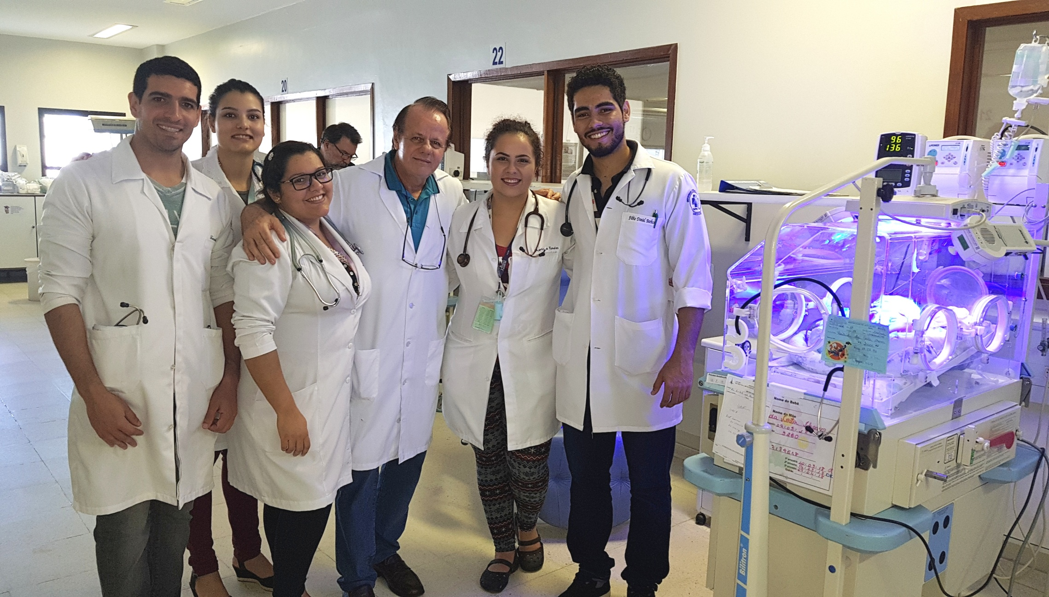
Doutorandos Fernando, Carolinny, Gláucia(à frente),(Dr. Paulo R. Margotto), Mariana e Fábio

